Slide 1
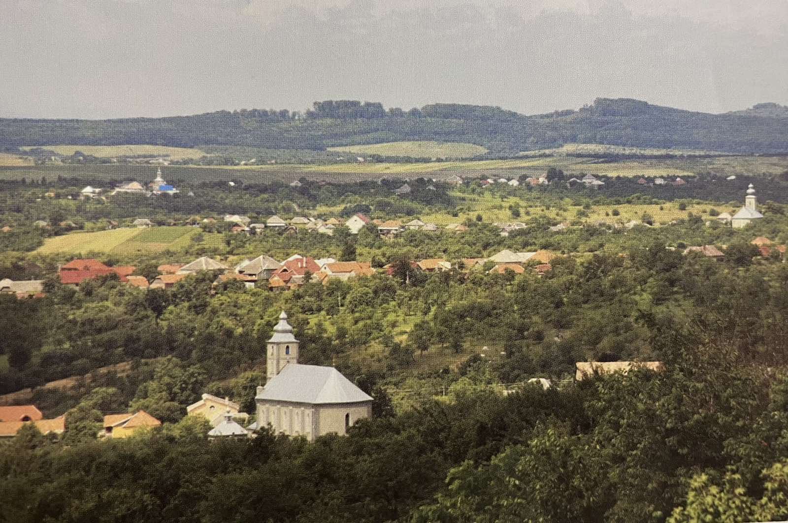
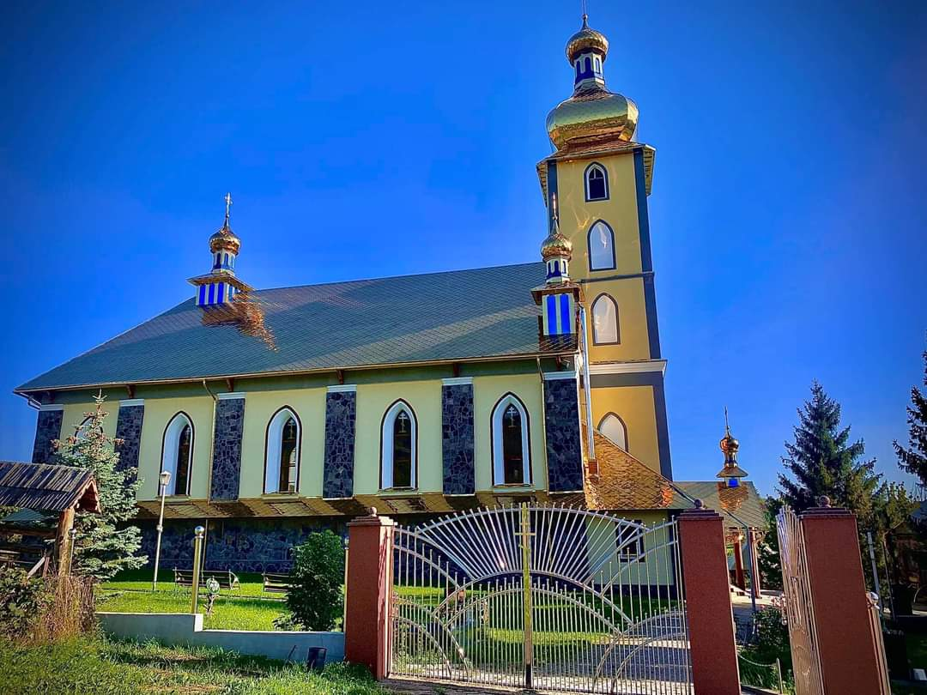
Всеукраїнський інтерактивний конкурс «МАН – Юніор Дослідник» Номінація: «Історик – Юніор» Тема дослідження: «Історична подорож духовною спадщиною
села Завидова на Мукачівщині»

Slide 2
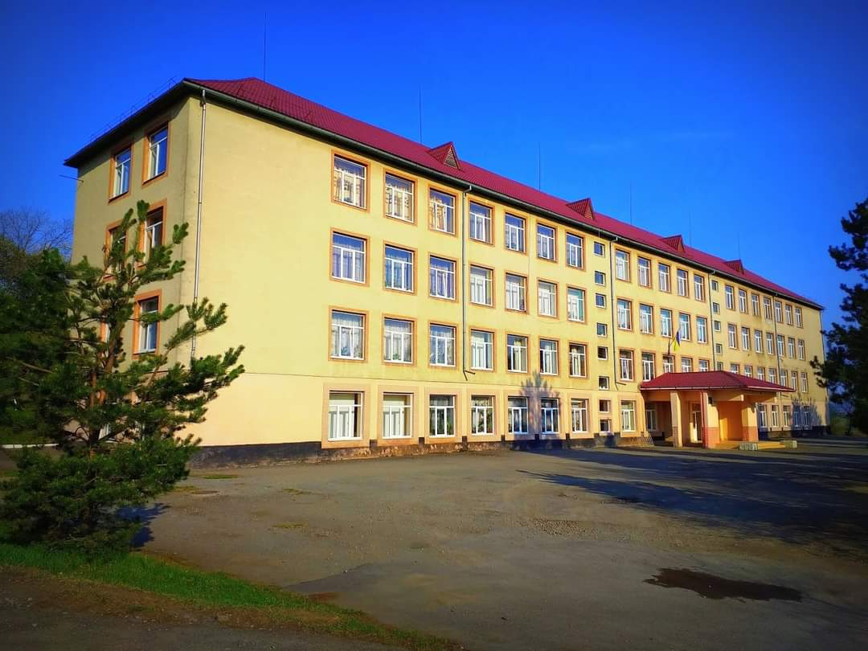
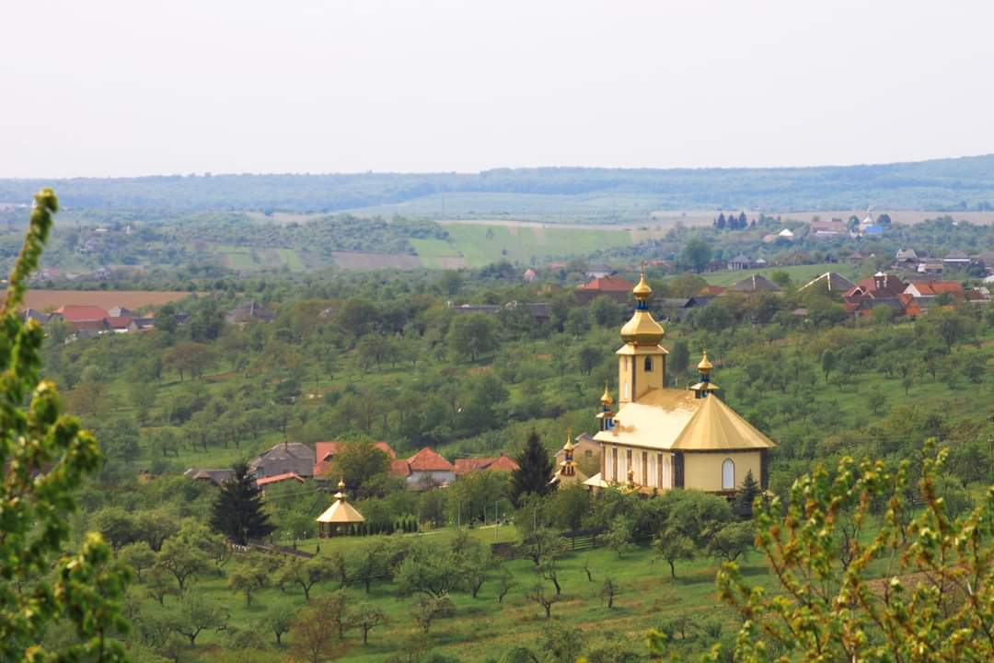
Науково – дослідницький проєкт підготували: Гольча Дарина Мирославівна,
Качайло Вероніка Мирославівна, учениці 10 класу Залужанського ліцею Мукачівської міської ради Закарпатської області, с. Залужжя, Мукачівський район,
Закарпатська область Закарпатське територіальне відділення МАН України, Мукачівська філія Науковий керівник: Товт Михайло Михайлович вчитель історії Залужанського ліцею Мукачівської міської ради Закарпатської області

Slide 3
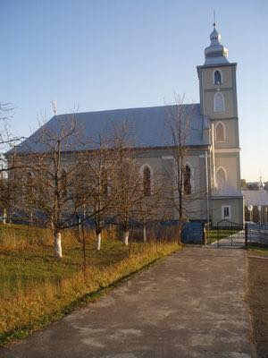
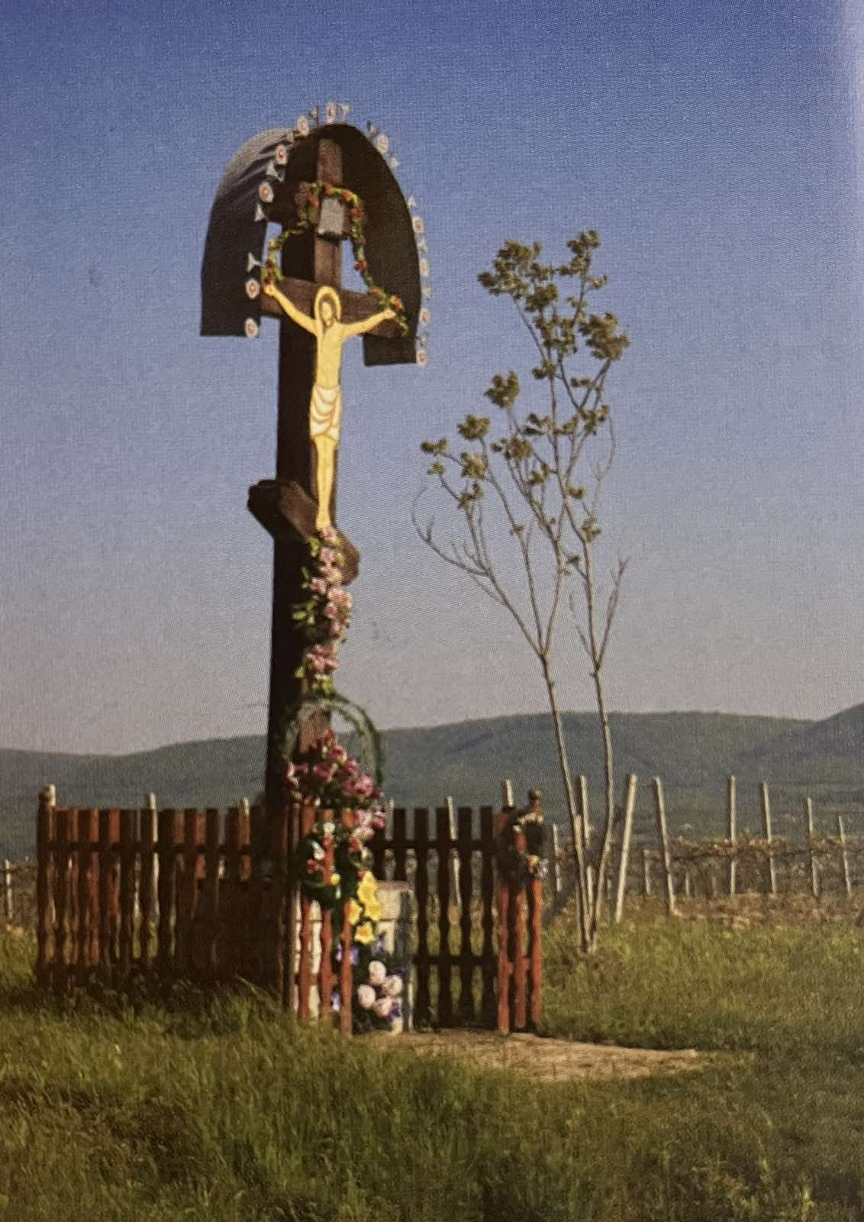
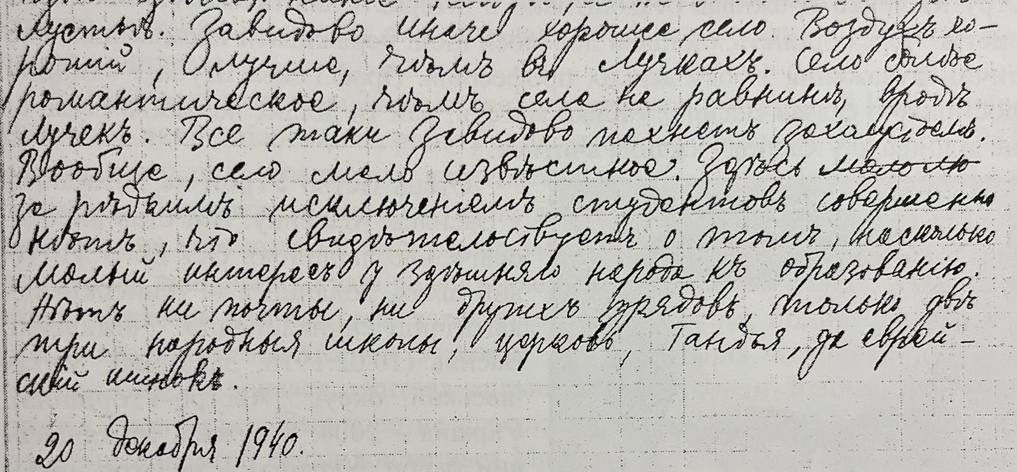
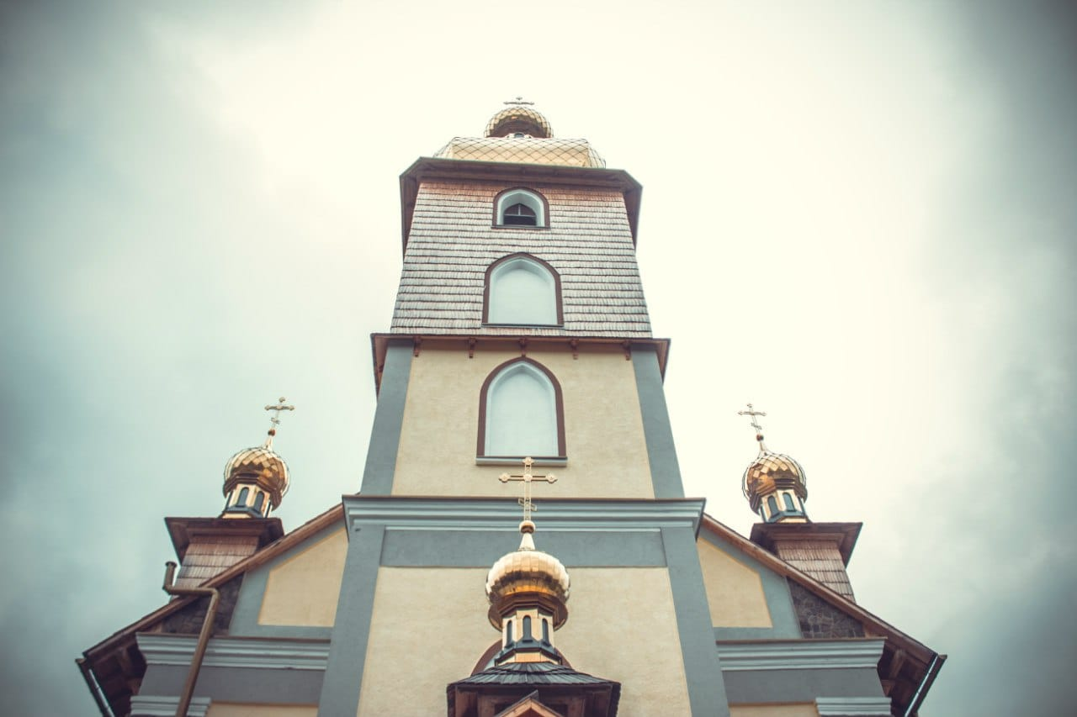
Мета проєкту:
дослідити минуле дерев’яних та мурованих церков села Завидово; коротко охарактеризувати процес становлення віри парафіян та протистояння православних і греко - католиків; описати історію придорожніх хрестів на території села; визначити роль місцевих сакральних споруд для формування та збагачення духовності односельчан.
Завдання проєкту:
1. Описати історію першої завидівської дерев’яної церкви.
2. Висвітлити як відбувався процес будівництва другої (кам’яної) церкви в другій половині ХІХ століття.
3. Проаналізувати необхідність будівництва третьої (дерев’яної) церкви в ХХ столітті.
4. Сприяти відновлення історичної пам’яті жителів села Завидово.
5. Вдосконалювати вміння збирати, класифікувати та систематизувати різні види історичних джерел.

Slide 4
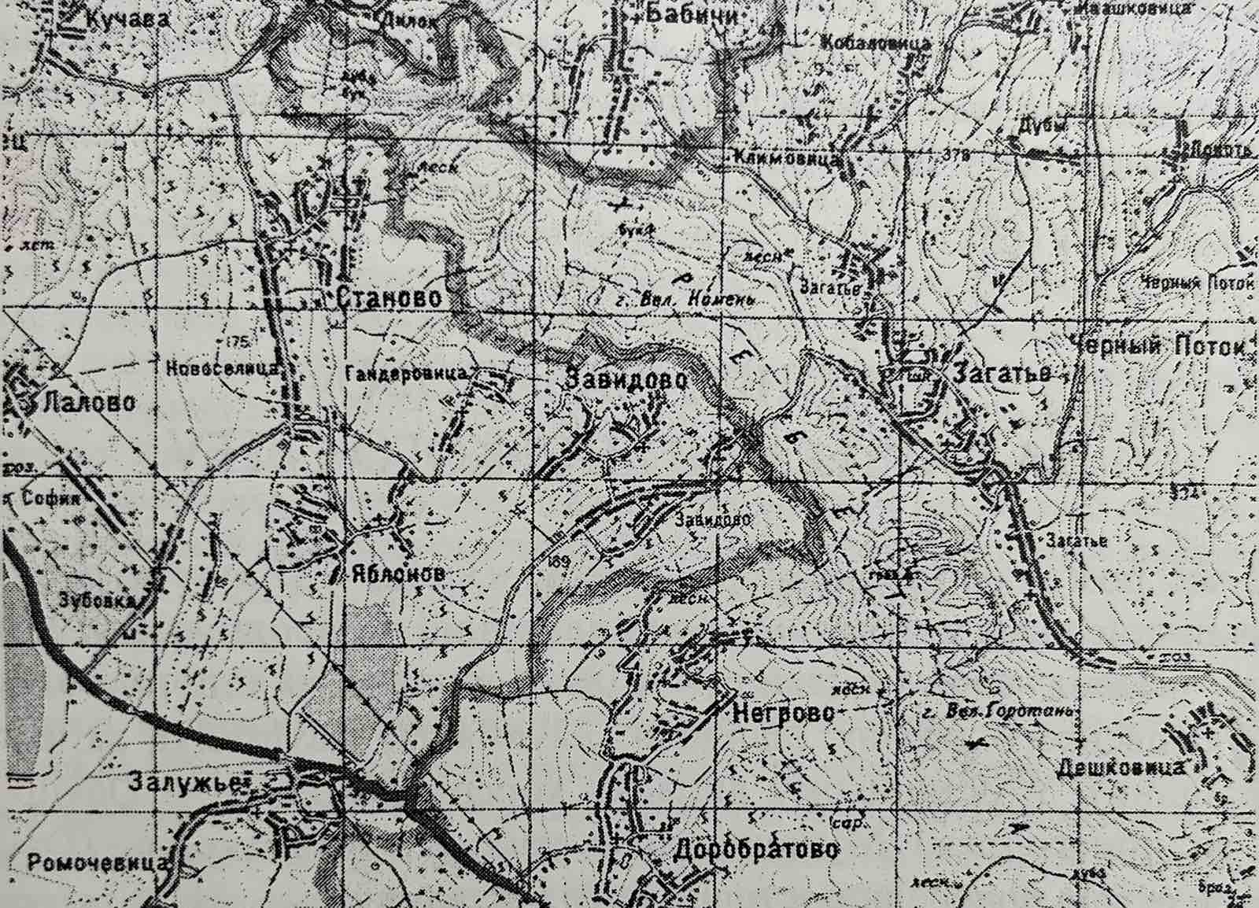
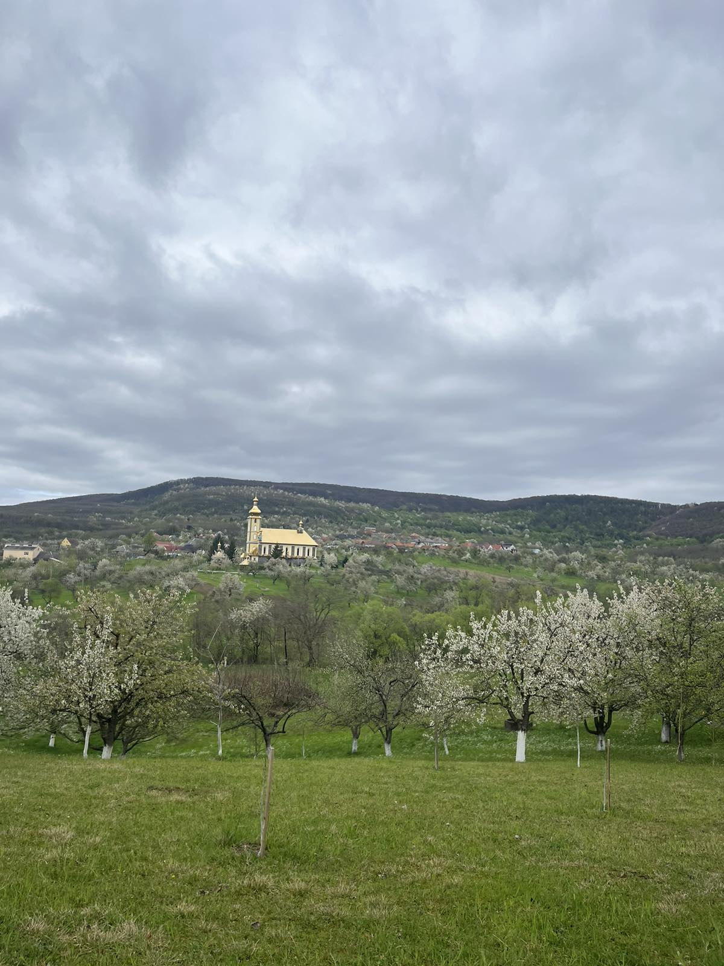
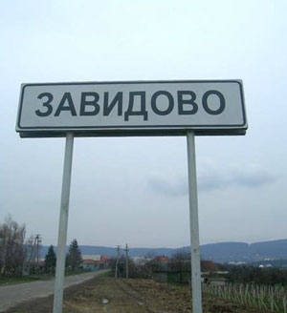
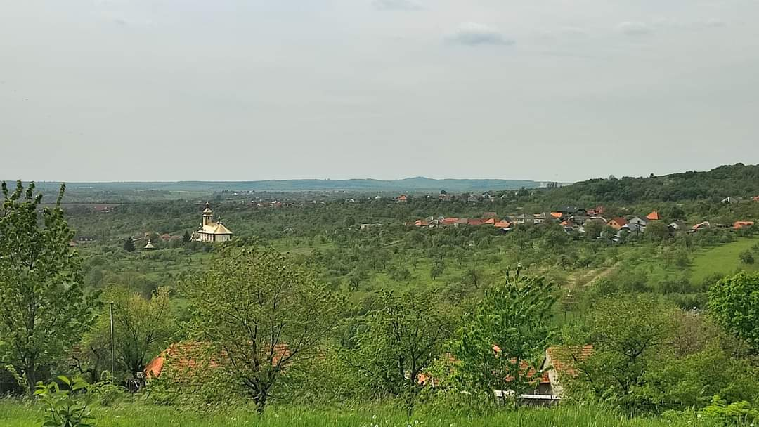
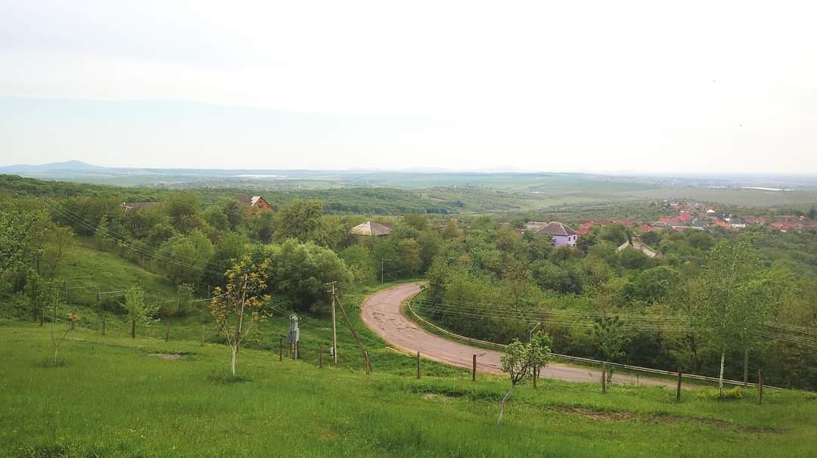
Завидово — село у Мукачівській міській громаді Мукачівського району Закарпатської області України. Завидово лежить за 20 км від міста Мукачева. Село названо за ім'ям Завіда (Давіда), ймовірно шолтеса (кенеза), який заснував село. В різні часи використовувались дві угорські назви села — Davidfalva та Zavidfalva. Рішення про перейменування села Завидове на село Завидово прийняла Закарпатська обласна рада 06.04.1995 р. Дата опублікування 01.06.1995 р. Закарпатська обласна Рада народних депутатів рішенням від 6 квітня 1995 року внесла в адміністративно-територіальний поділ окремих районів такі зміни: у Мукачівському районі уточнила назву села Завидове Завндівської сільради на Завидово.

Slide 5
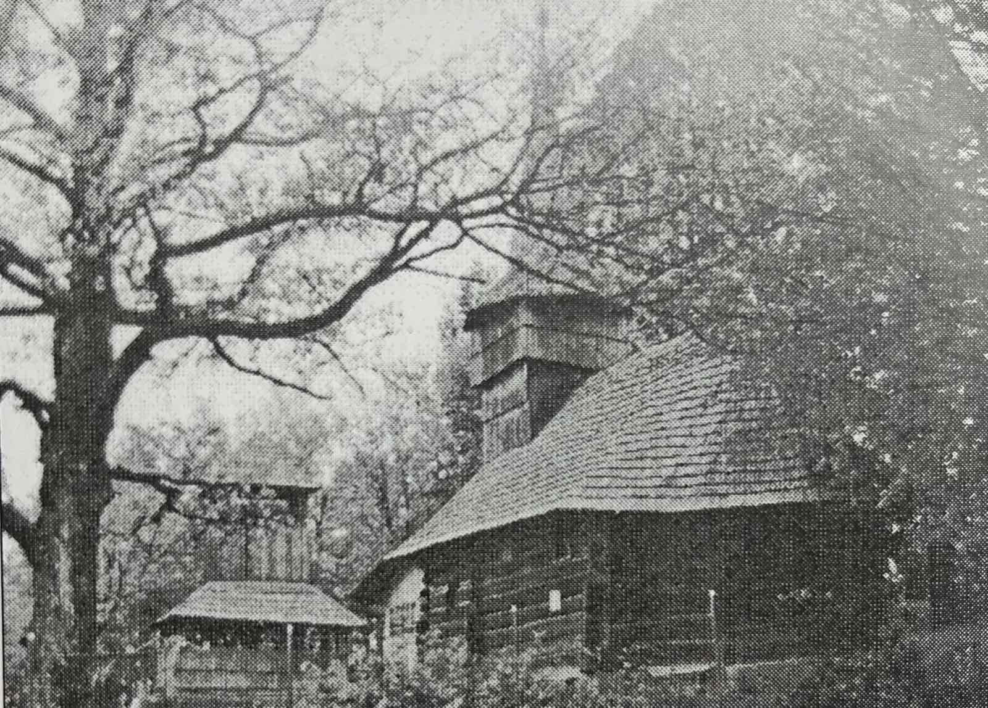
З давно минулих часів Завидово, як і майже кожне село Закарпаття, памʼятає багато чого. На жаль, у тому минулому більше не розкритого і не дослідженого. Сама сива давнина – не конкретно барвиста, досить таємнича, в ній багато невідомого, не розкритого, не дослідженого. Перша завидівська церква, яка, безумовно, стала центром духовного життя села, виникла у місцевості Конець, недалеко від теперішнього храму. У той час, коли будували той давній храм, він був домінантою, що обʼєднувала собою обидва пагорби, і знаходилася посередині. Тут встановлено памʼятний хрест. У старій церкві була зібрана бібліотека богослужбових книг. Це були книги XVII – XVIII століть в основному київських та львівських видавців. Ці книги – безмовні свідки богослужінь, які тут проводилися в далекі часи. Останній рік існування першої будівлі церкви – 1861 р. Взимку її розібрали і повезли саньми на верховину. Цим словом тоді називали підгірʼя Діла – від Бабич – Покуття до Крайньої Мартинки.

Slide 6
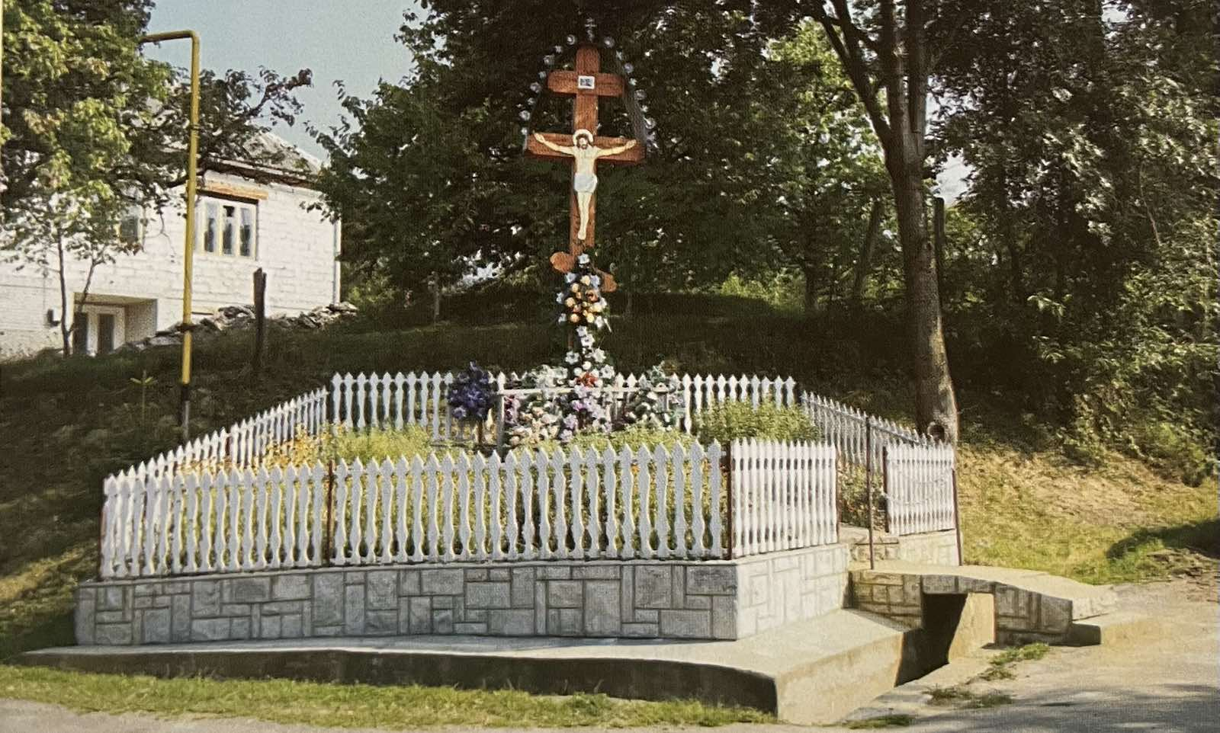
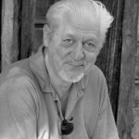
Від старої церкви залишився курган (земляний насип), на якому вона стояла. Він дуже мальовничий. Від весни до осені його вкриває зелений трав'яний килим, на якому розквітають яскраві квіти. На місці вівтаря поставлено хрест, відлитий з чавуну: його основа нагадує, що тут був престол. Дослідник Михайло Сирохман деталізує: “Місце старої церкви довго позначав металевий хрест із табличкою, напис на якій повідомляв, що хрест поставлено в 1904 році на місці вівтаря, 43 роки після того, як розібрали деревʼяну церкву”. Ще залишилось дещо від першої церкви: два дзвони. Перший дзвін був відлитий року Божого 1789, а другий - через 16 років.

Slide 7
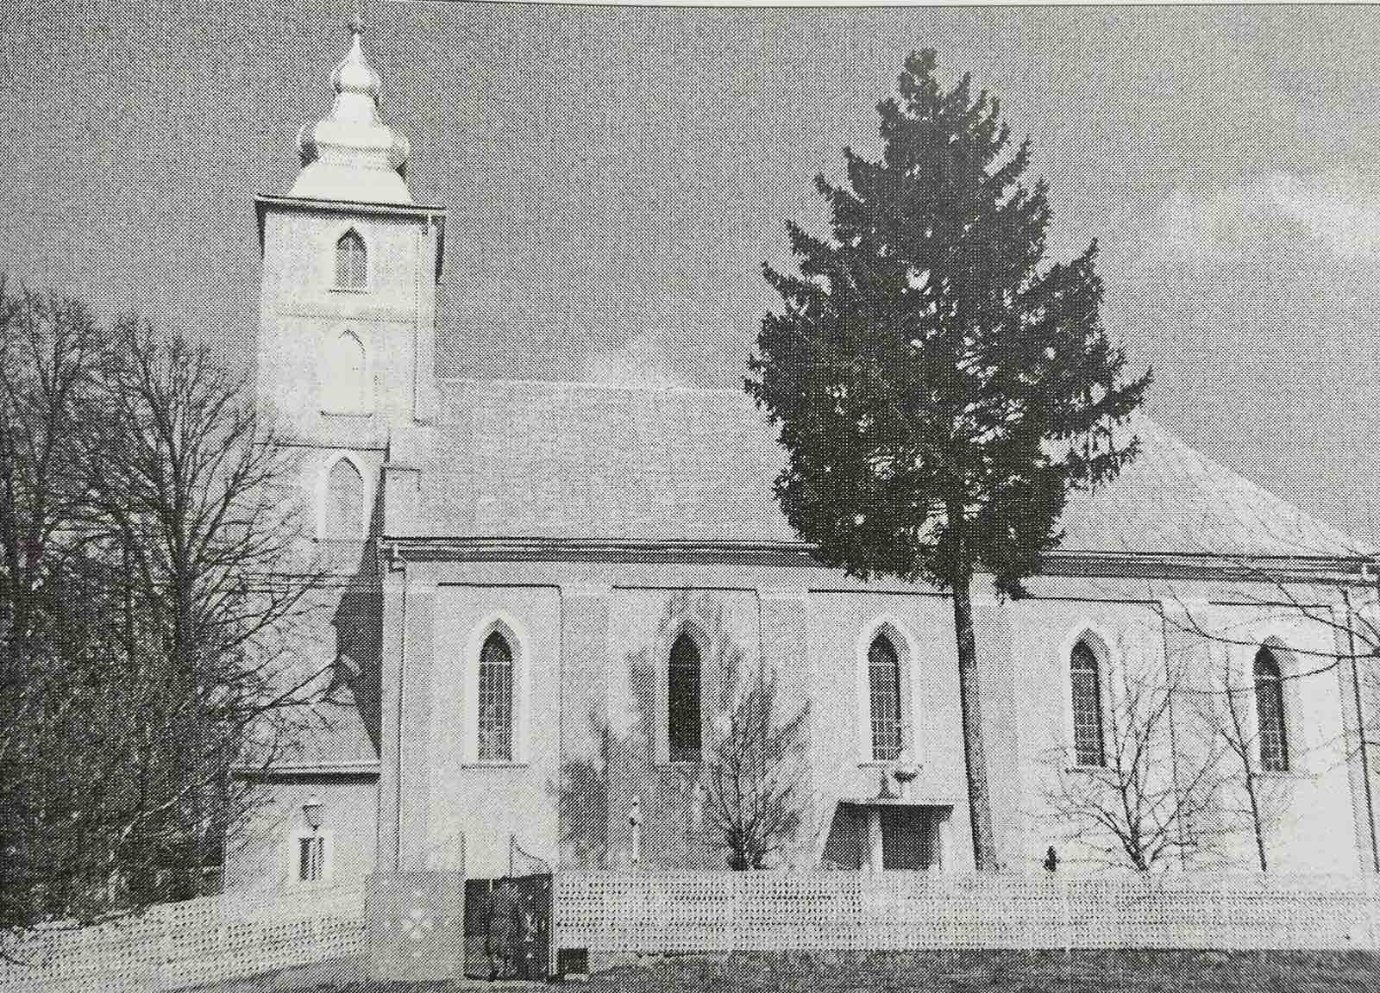
Революційний вибух 1848 року мав ту користь для народу, що панщина пішла в небуття, люди стали вільнішими. Фізично, але не духовно... Втім, у той бурхливий час у краї прозвучало руське слово, яке нагадувало про прадідівську православну віру, зʼявились закарпатські Будителі. У ті ж роки в Угорській Русі почалась доба будівництва камʼяних церков. Завидівці вирішили звести нову (другу) велику камʼяну церкву. Закипіла робота, справа пішла швидко і через кілька років виріс білий храм-красень. У 1862 році він був готовий прийняти своїх благочестивих вірників. Священик о. Василь Манайло в одній із богослужбових книжок зробив запис: “Послі год 1862 1-го новембра парох з с. Завидово Василій Манайло, который 1861 года парохіальный дом во сентябрі новый избудовати многыми трудами дом, потом 1862-го года новую церков совершенно доготовил посятити дом новембра 16-го дня во неділю храм церкви Успенія Пресвятой Богородицы Дівы Маріи” (“Жітіс со Богом доколі ж во прах возвратитеся”. Копія запису 1941 - 1942 років).

Slide 8
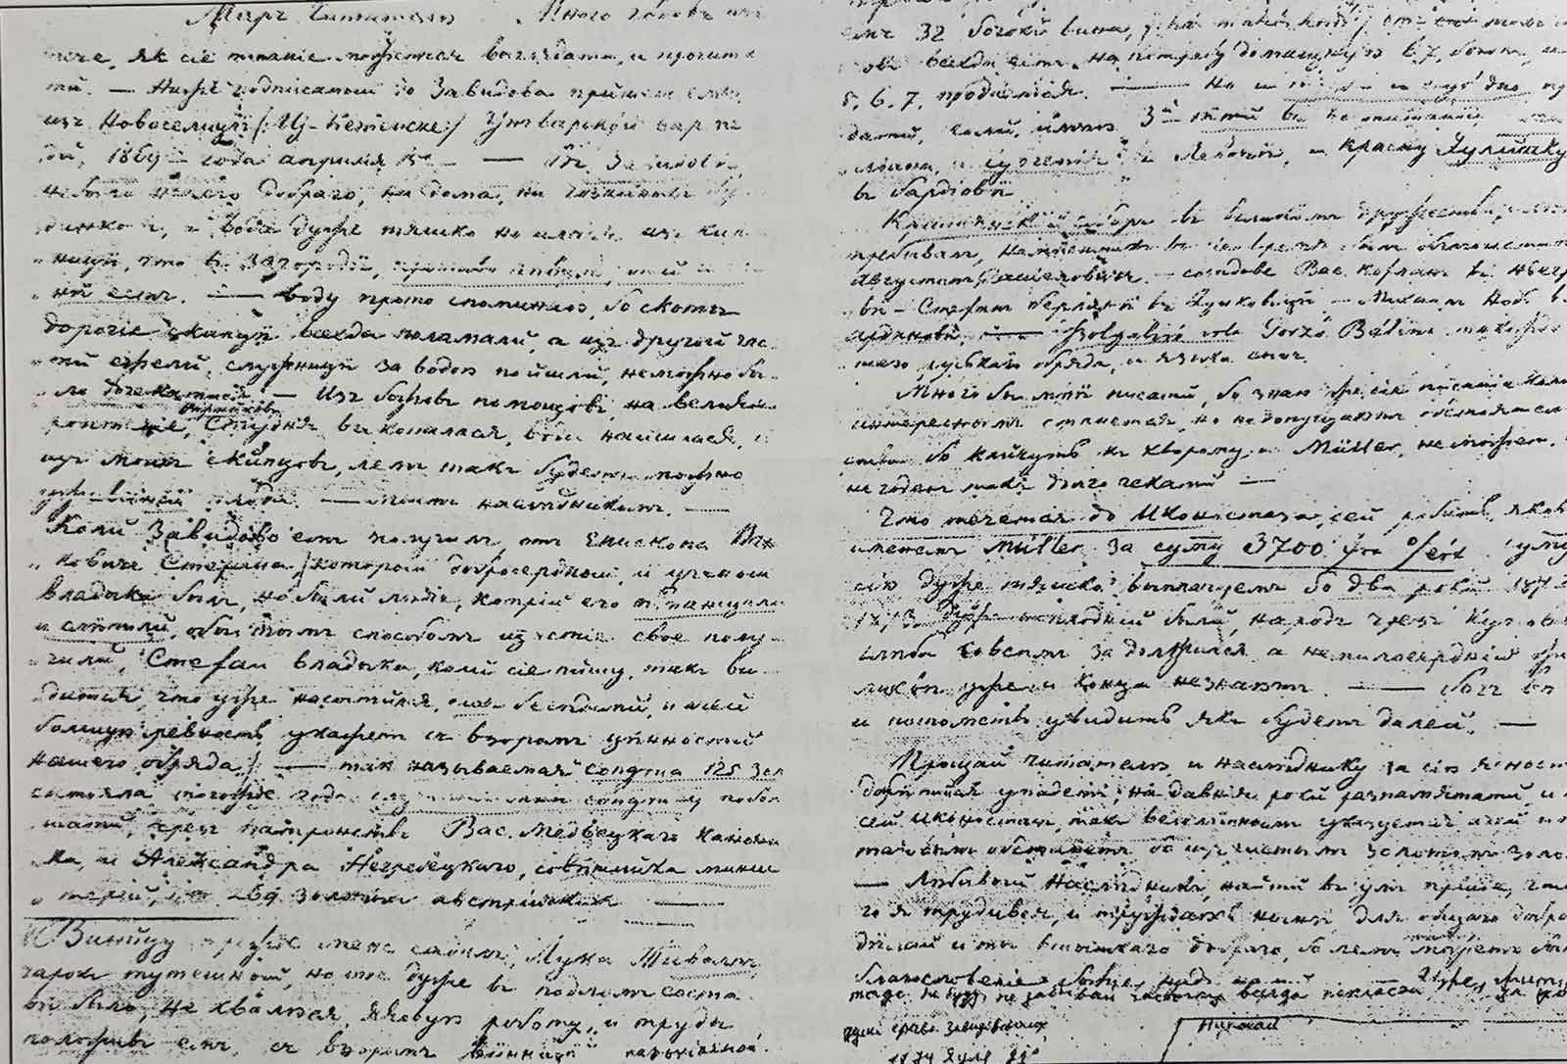
На Іван-день 7 липня 1922 року в церкві йшла урочиста відправа. Раніше люди не звертали уваги на тріщини в стелі, адже церква була камʼяна. Під час служби, яку вів новий парох о. Еміліан Штефан, зі склепіння почав сипатись пісок. Отець Штефан попередив вірників, що службу прискорить, бо може статися біда. Дяки поспішили, парох дав відпуст і люди швидко залишили церкву через двоє дверей - західні та південні. Деякі ще не встигли дійти до домівок, як селом прокотився страшний гуркіт. Люди повернулись, а їхньої церкви немас. На її місці лежала величезна купа каміння.
3 новим ентузіазмом люди закотили рукави і взялись за діло. Розібрали камʼяні завали, навозили високоякісної цегли, почали збирати гроші. Написали в Америку до земляків, які швидко зібрали значну суму грошей (долари в ті часи в Чехословаччині були дуже дорогими). Закипіла робота. На очах стали виростати стіни, склепіння, покрівля нової церкви, вежа (торонь). У 1925 році завидівці вже ходили до нової церкви.

Slide 9
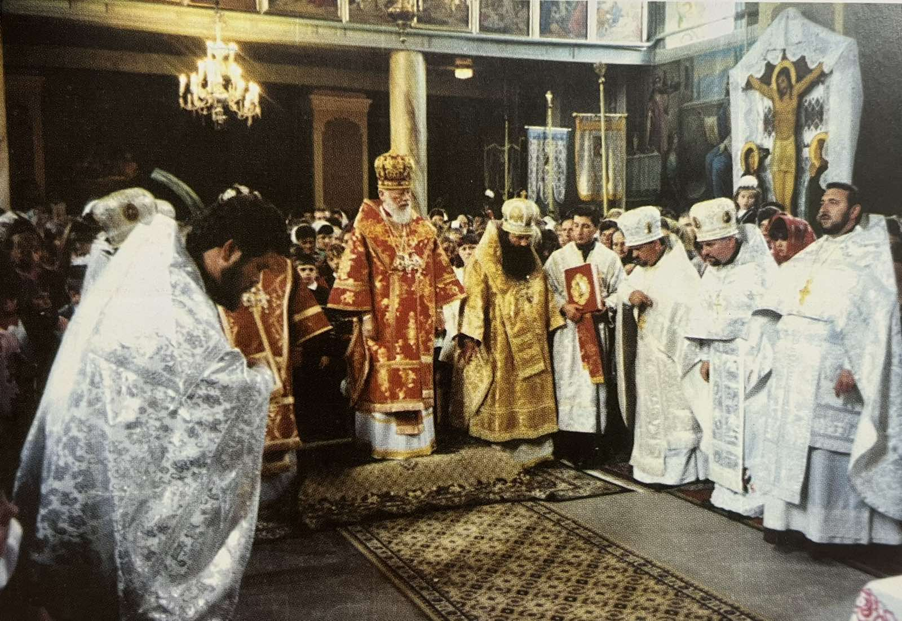
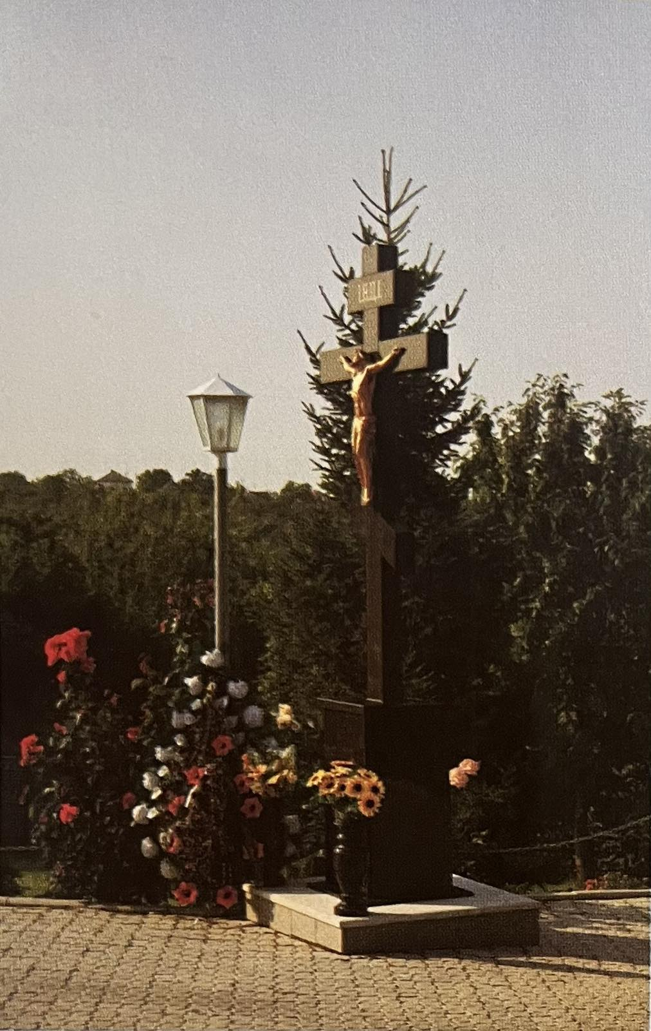
28 серпня – свято Успіння Пресвятої Діви Марії, храмове свято завидівців. Цього дня 1988 року в церкві знову сила-силенна людей. Завидівці відзначають 1000-ліття хрещення Київської Русі. Відбувається Хресний хід навколо храму. Сяючі обличчя його учасників. Все зрозуміло й без слів. До розвалу «Червоного царства» залишалось рівно три роки.
20 травня 2000 року, Завидівську православну церкву відвідав Предстоятель Української Православної Церкви Блаженнійший Володимир - 124-й київський митрополит. Він відправив у храмі Божественну літургію і благословив вірників у рік, коли віруючі у всьому світі відзначали 2000-ліття Християнства.

Slide 10
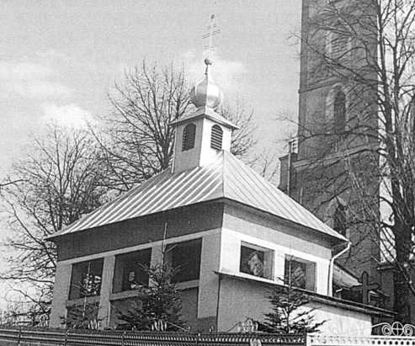
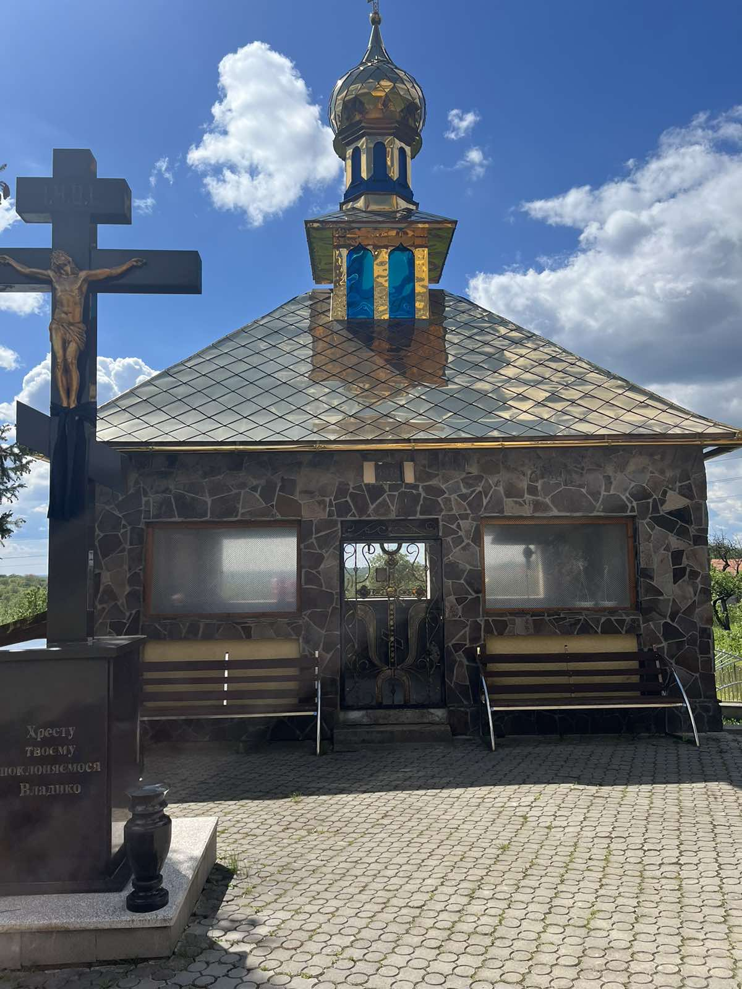
На місці окремої дерев’яної каркасної дзвіниці, що походила з 1920-х років, збудували в 1975 році муровану дзвіницю, що несе 6 дзвонів. Найбільший дзвін відлив Ф. Еґрі в 1925 р. Наступний за розміром має латинський напис: “Старанням та за власний кошт Василя Голяни для Завидова 1805”. Два менші дзвони виготовила ужгородська фірма “Акорд” у 1934 р. Ще менший відлитий “РОКУ БОЖІЯ АΨИΘ” (1789)”, а найменший написів не має.
У музеї монастиря оо. Редемптористів у Михайлівцях (Словаччина) була “Книга Іоана Златоустого о священстві”, видана в Львові в 1614 р. На останньому листі було записано, що цю книгу дав завидівському пароху Михайлу Кофлановичу дяк Матій Попович у 1762 р.

Slide 11
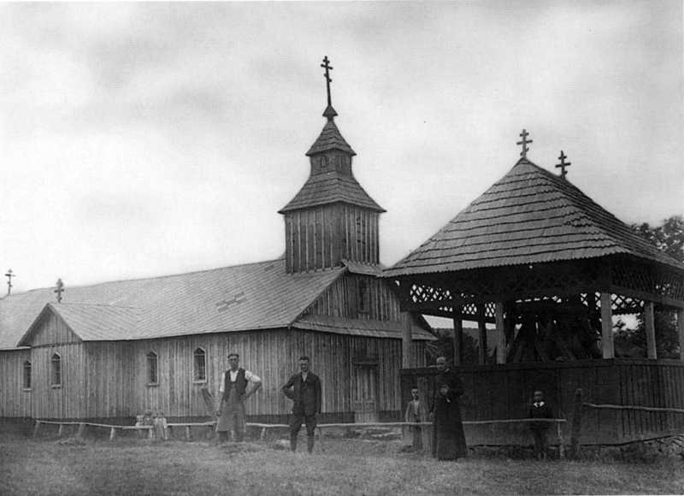
Третій храм на той час був лише духовним. Завидівці сподівались, що будуть молитись у відбудованій ними церкві. Та чехословацька влада вчинила не за принципами демократичної держави, а за старими угорськими правилами: церковне майно не може перейти у власність іншої релігійної громади, якщо в старій залишився хоч один вірник. За вказівкою церковної влади ключі від церкви були повернуті уніатам. Почалася судова тяганина. Справа дійшла до Найвищого суду Чехословаччини у Празі. Інтереси завидівської православної громади представляв відомий адвокат Михайло Степанович Стасєв. Коли прийшла відповідь із Праги «Відмовити», стало ясно, що треба будувати нову церкву. Сільській громаді виділили з урбаріального лісу дерево. Знайшлися майстри, яким допомагали добровольці, - і справа пішла. Через два роки храм був готовий. Він був поставлений на крутому схилі в Конці. Нову церкву завидівці відразу полюбили. Поряд поставили православний хрест, як і годиться. Привезли три дзвони.

Slide 12
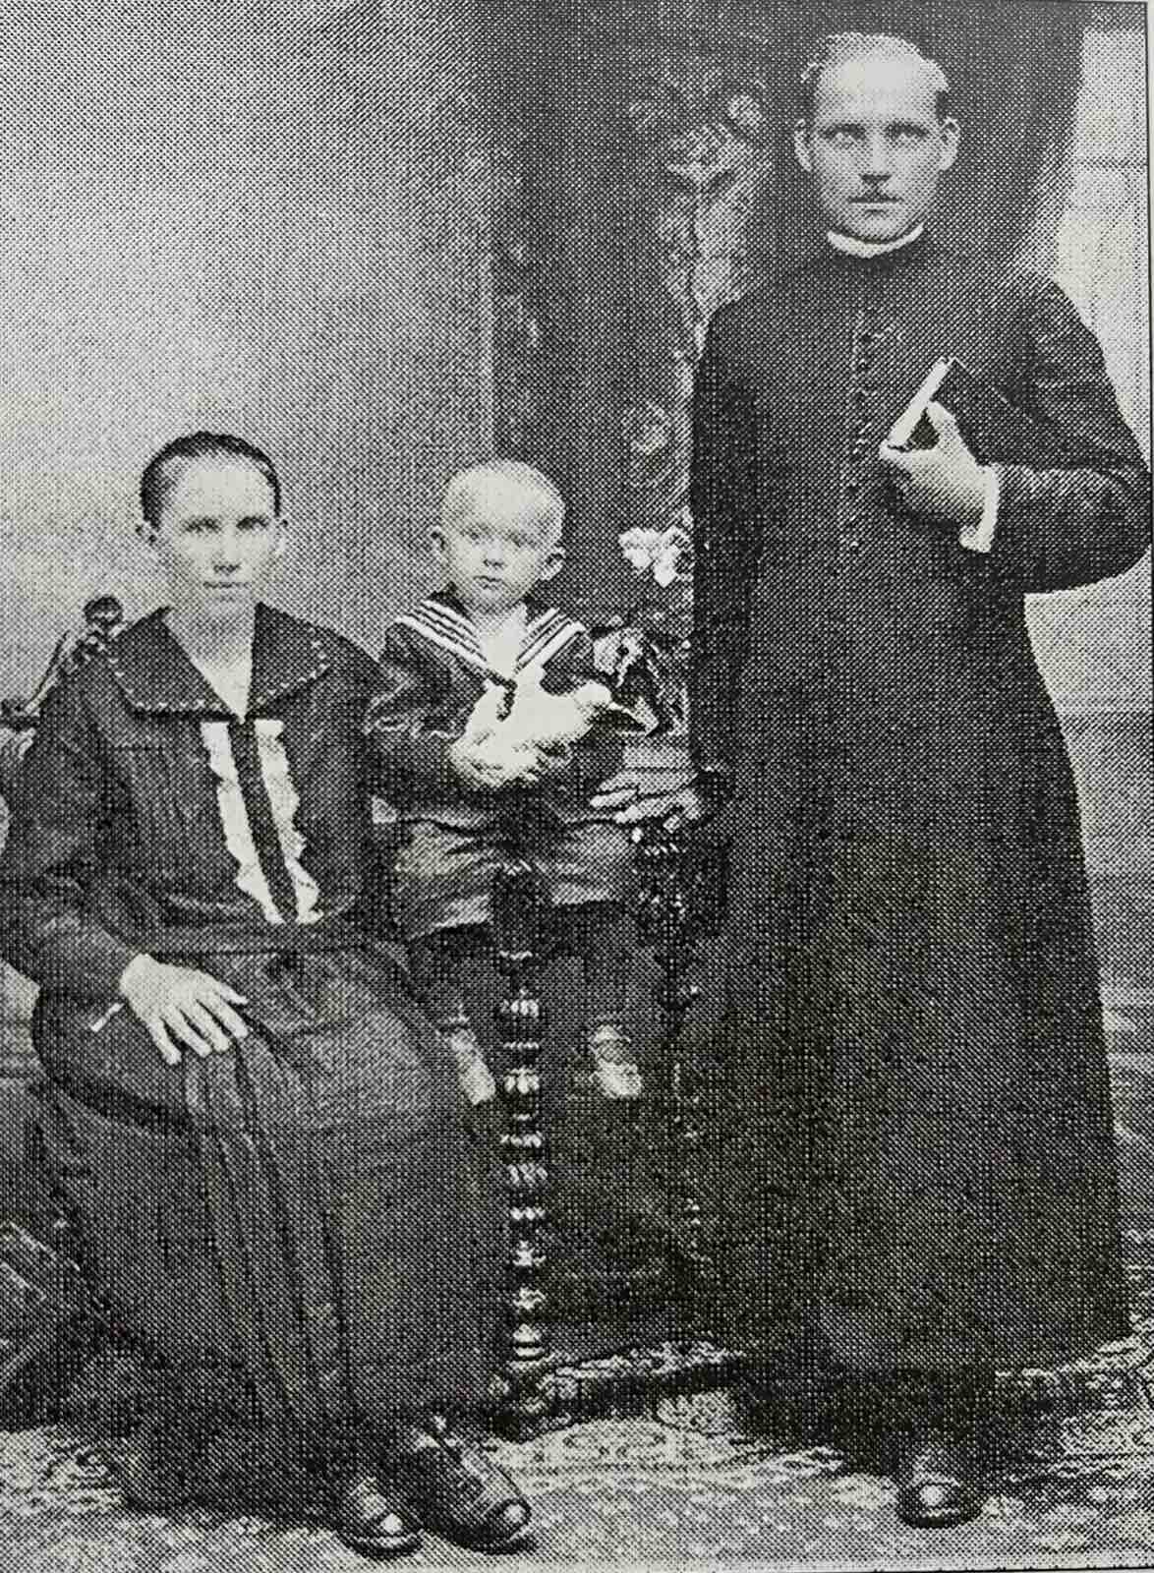
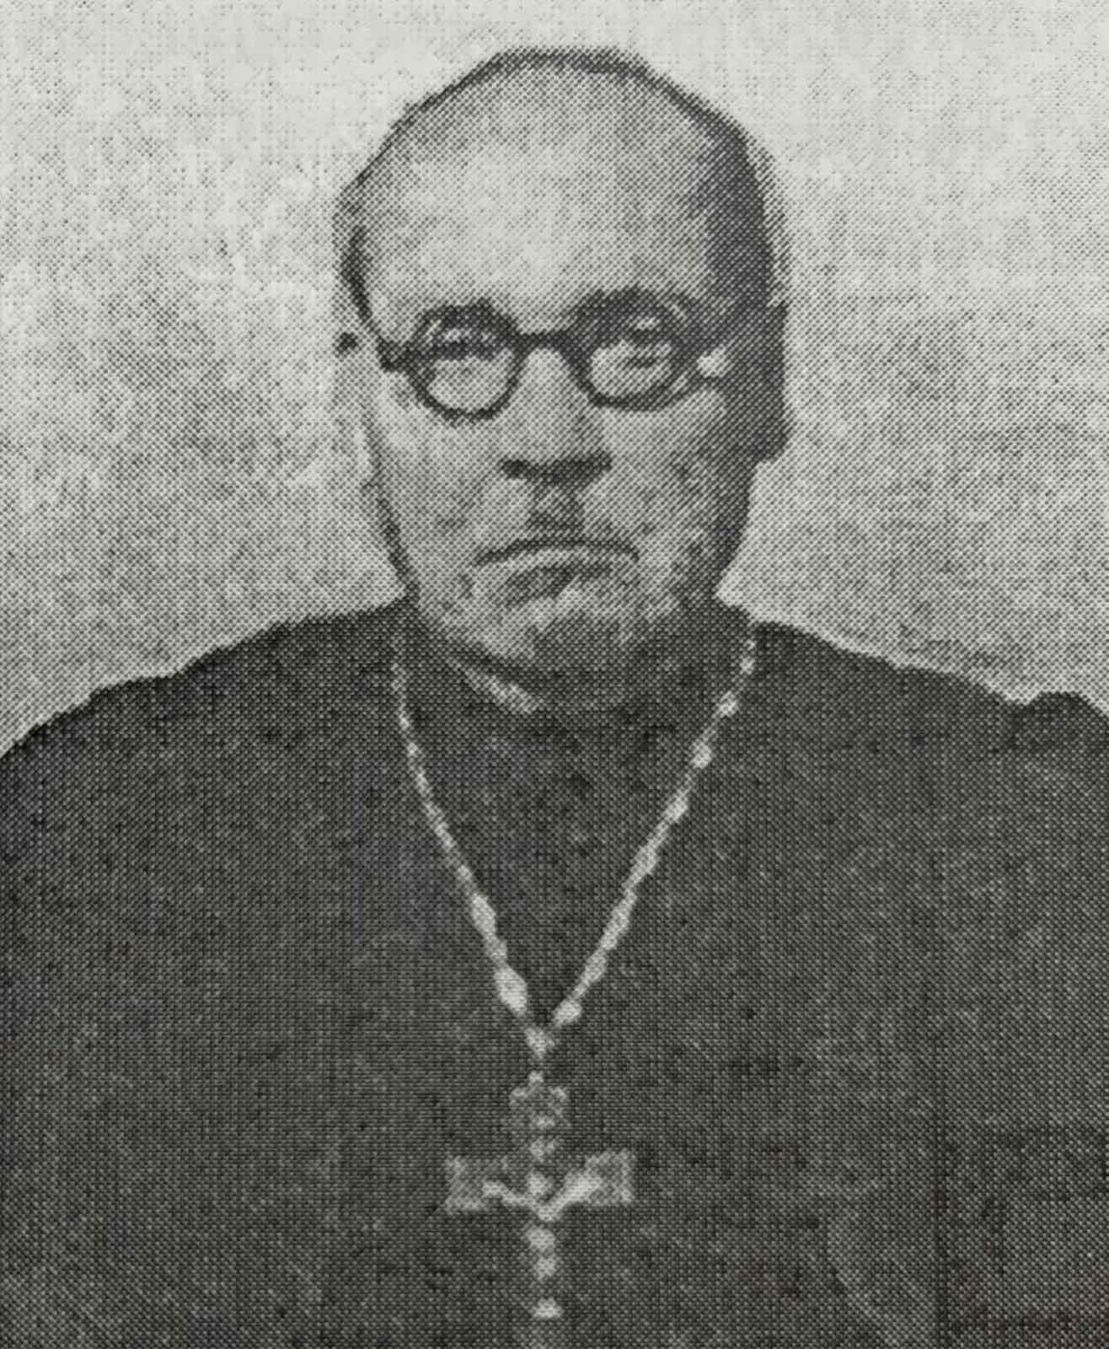
Село перейшло в православʼя на початку 1920-х років, але мурована церква залишилася власністю греко-католицької єпархії. З 1923 до 1937 року та з 1940 до 1958 року в селі служив священик Петро Угрин. При його активному сприянні у північній частині села, що звалася Конець, було збудовано невелику деревʼяну церкву каркасної конструкції, а також деревʼяну одноярусну дзвіницю. Двосхилий дах церкви вкрили стернітом, а вежу-дах дзвіниці - шинглами. До спорудження церкви були причетні майстер Василь Гегедош, куратор Іван Павук, Василь Павук, Федор Алмашій. Громада користувалася церквою до 1945 року, коли її було продано, а дерево купив Михайло Чубирка.
У липні 1945 року було утворено Завидівське благочиння, до якого увійшли парафії Мукачівського й Іршавського районів. Відновлений старовинний деканат Крайнянський, який існував ще в XVII столітті. Роботи явно побільшало. Розширилася православна громада після того, як деяка частина греко-католицьких священиків обʼєдналися з православʼям. Отець Петро Угрин став благочинним. Він радів своїм власним успіхам і успіхам православної церкви в цілому. Любʼязно ставився до тих греко-католицьких священників, які щирою душею увійшли у православну громаду.

Slide 13
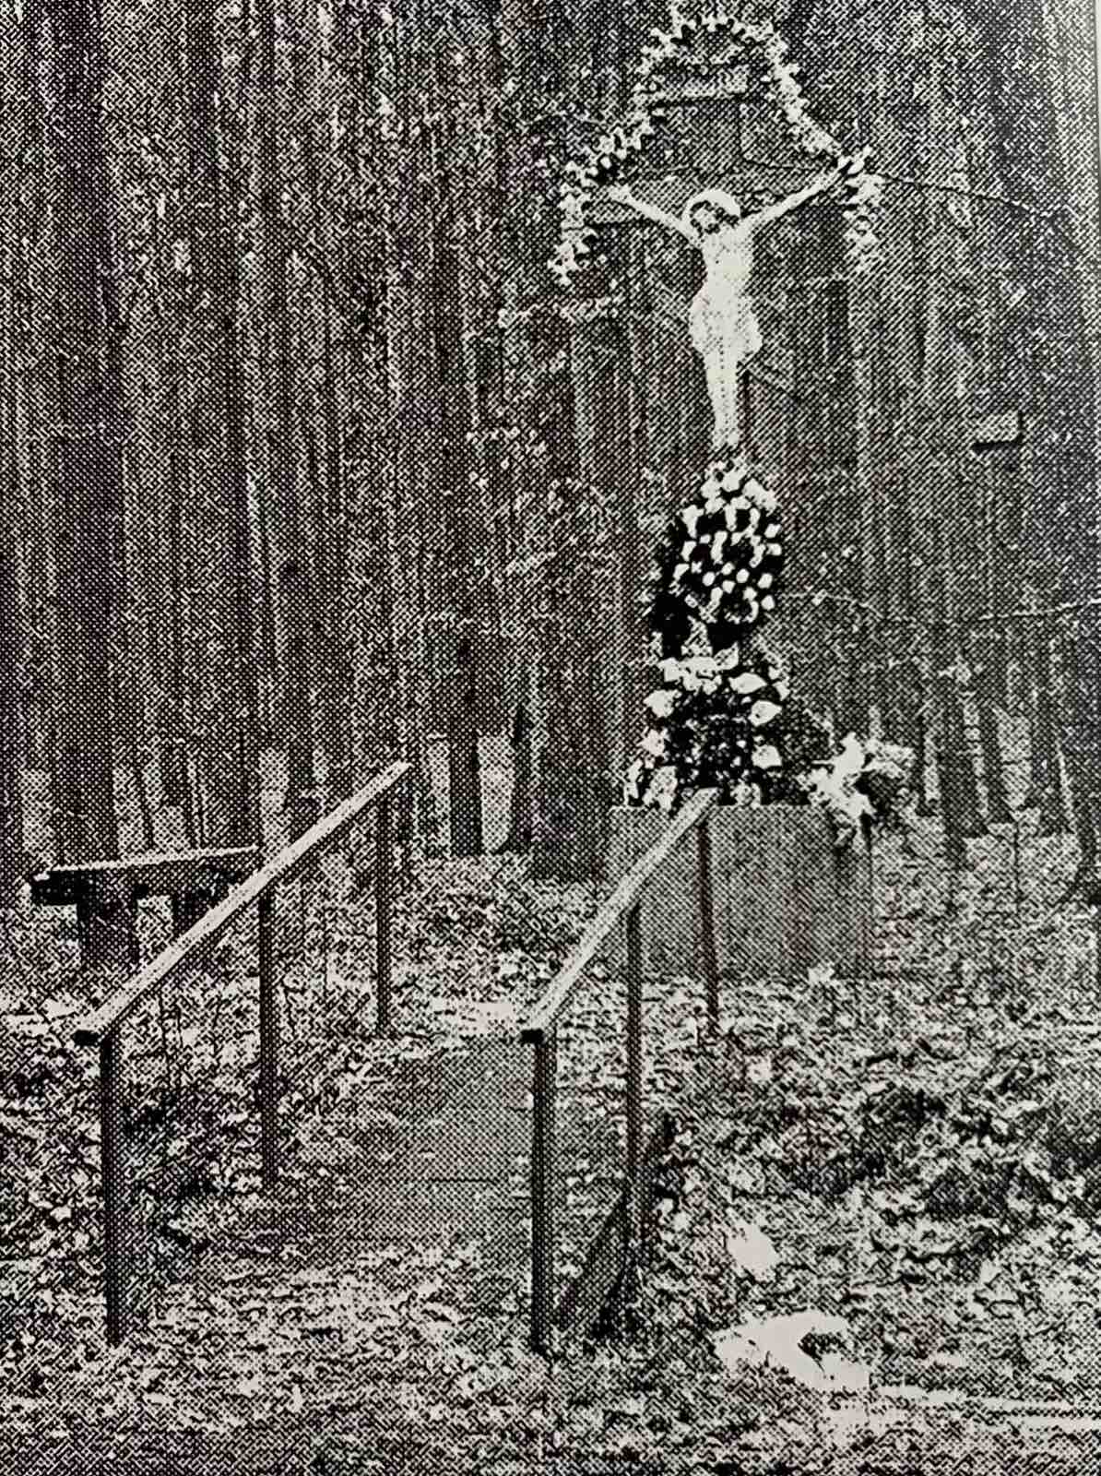
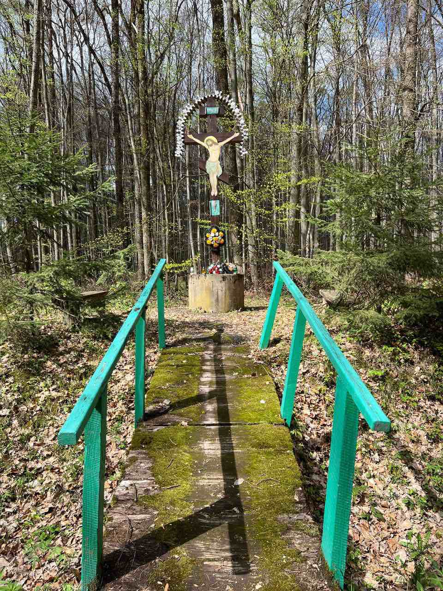
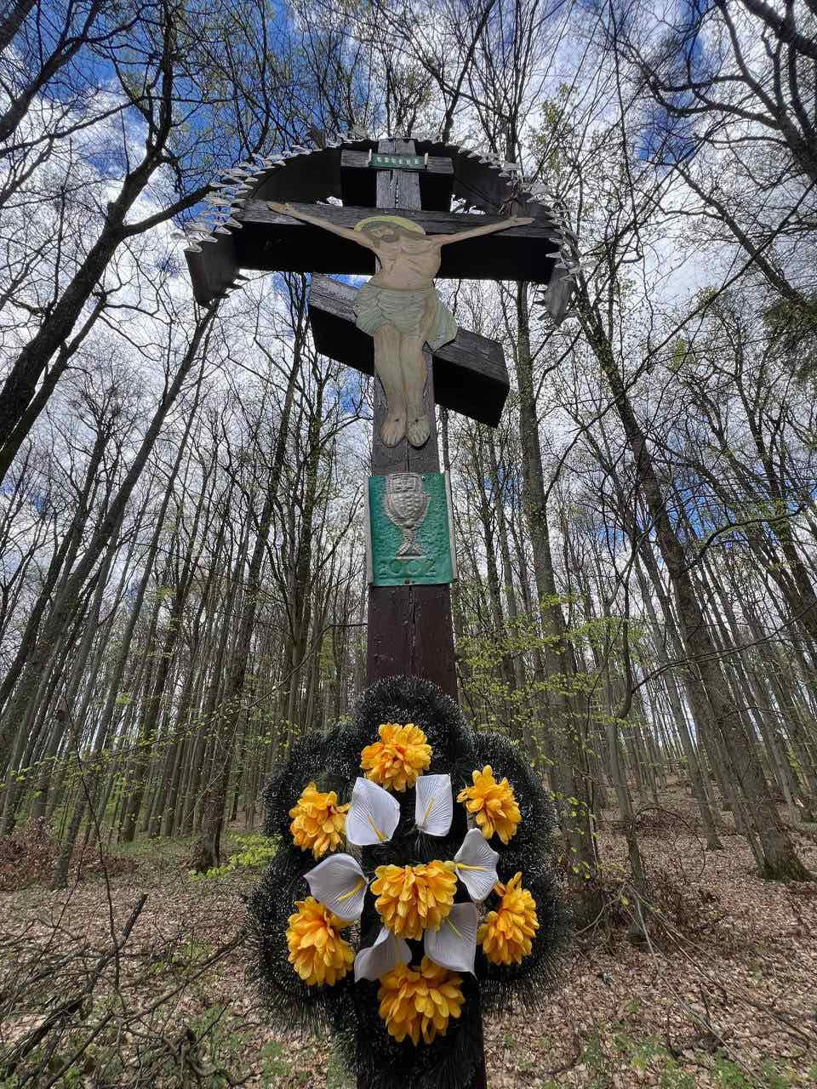
Цікавою є подія з комуністичної доби в Закарпатті, коли атеїзм досяг піку активності. На початку 60-х років обком партії вивчав стан атеїстичної пропаганди в Іршавському районі. Цього разу високі партійні чиновники «обслідували» Загаття та його околиці і виявили на межі Загаття (Іршавський район) і Завидова (Мукачівський район) хрест. Його поставила загатська громада в кількох метрах перед знаком «Завидово». Попались! Негайно треба ліквідувати цей хрест. Термін - один день. Що робити? Знайшлися мудрі голови (загатяни не погани), які вночі перенесли знак «Завидово», встановивши перед загатським хрестом. Тепер уже хрест опинився на території Завидова. Через день приїхав з Ужгорода молодий інструктор обкому партії і... не виявив хреста на території Загаття, про що й доповів своєму вищому начальству. За таких «дивних» обставин загатський хрест уцілів, але вже як завидівський!

Slide 14
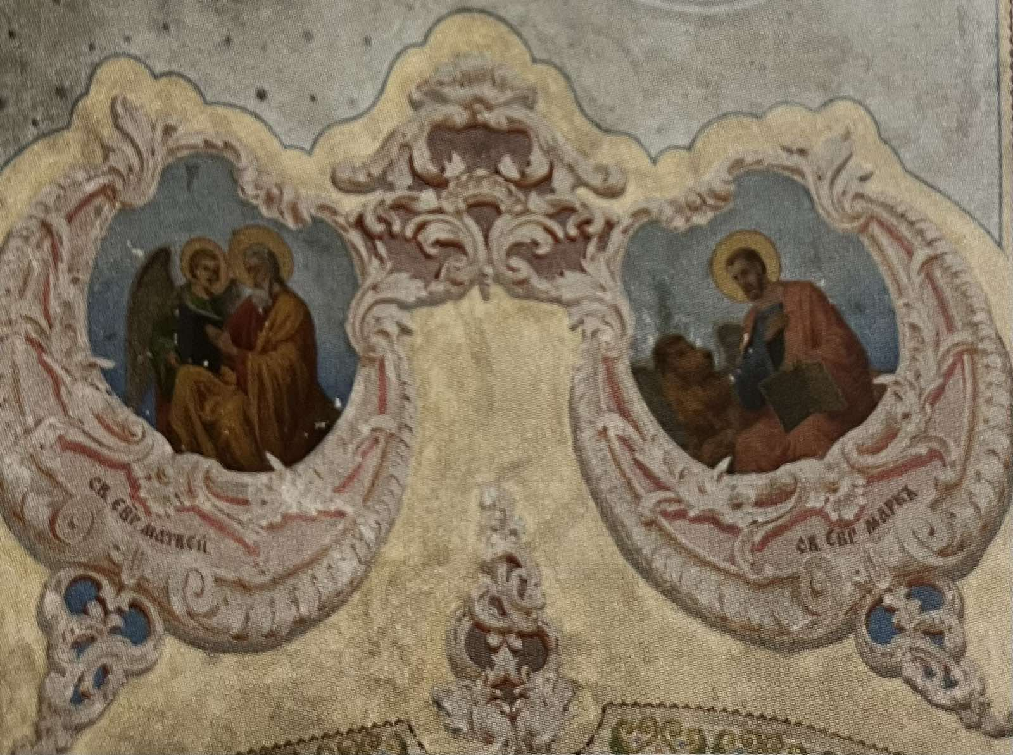
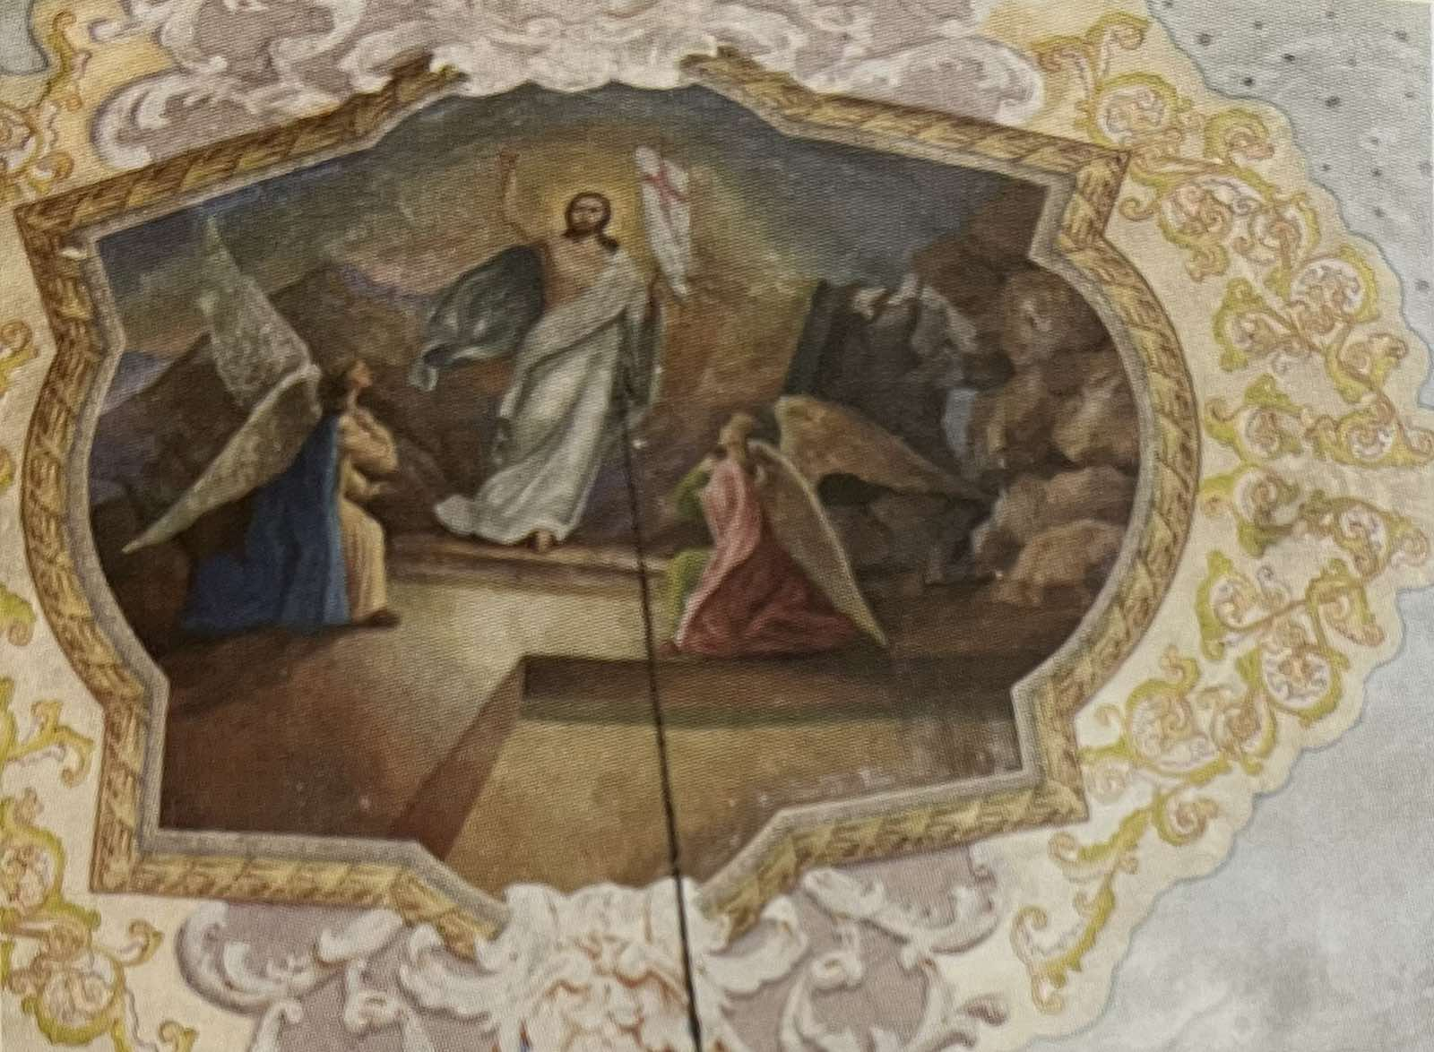
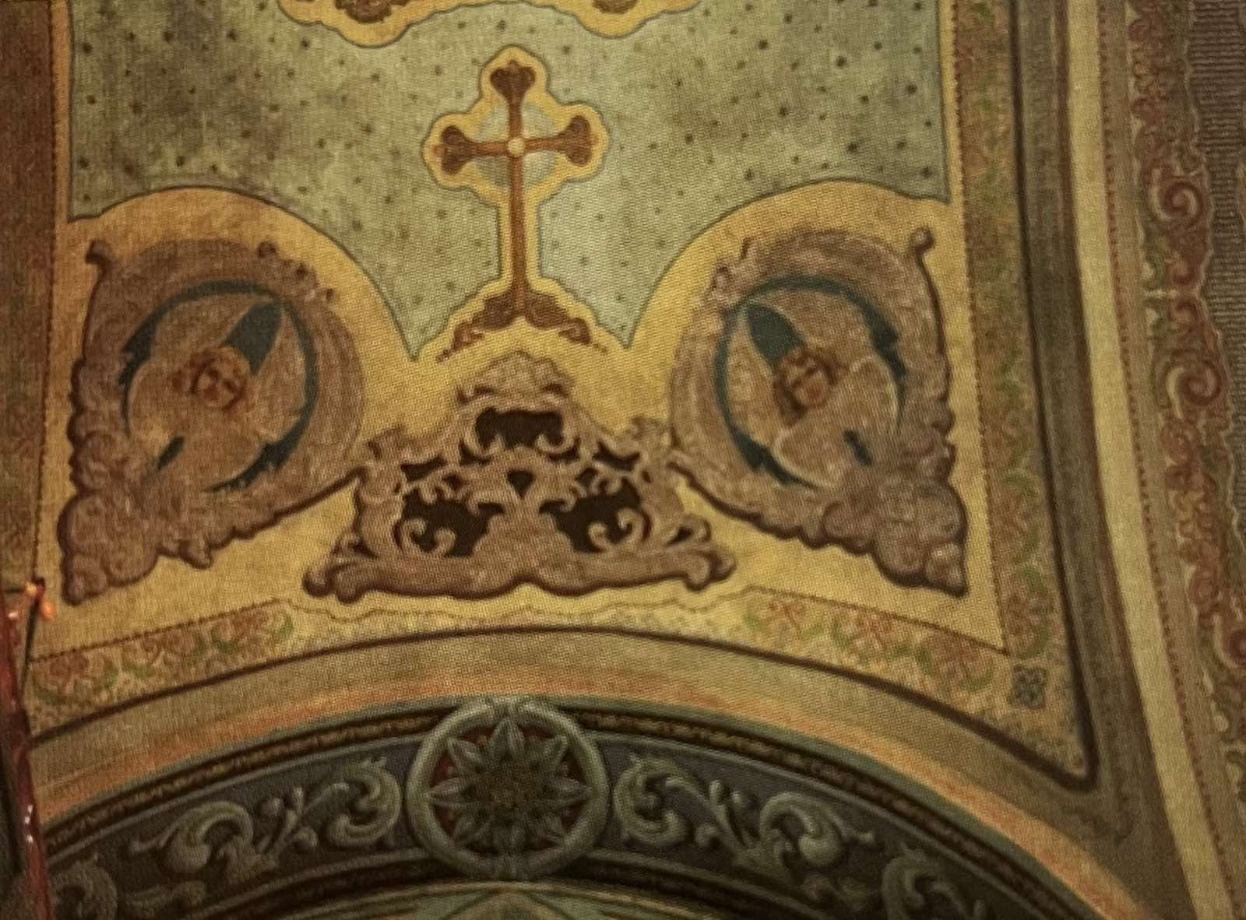
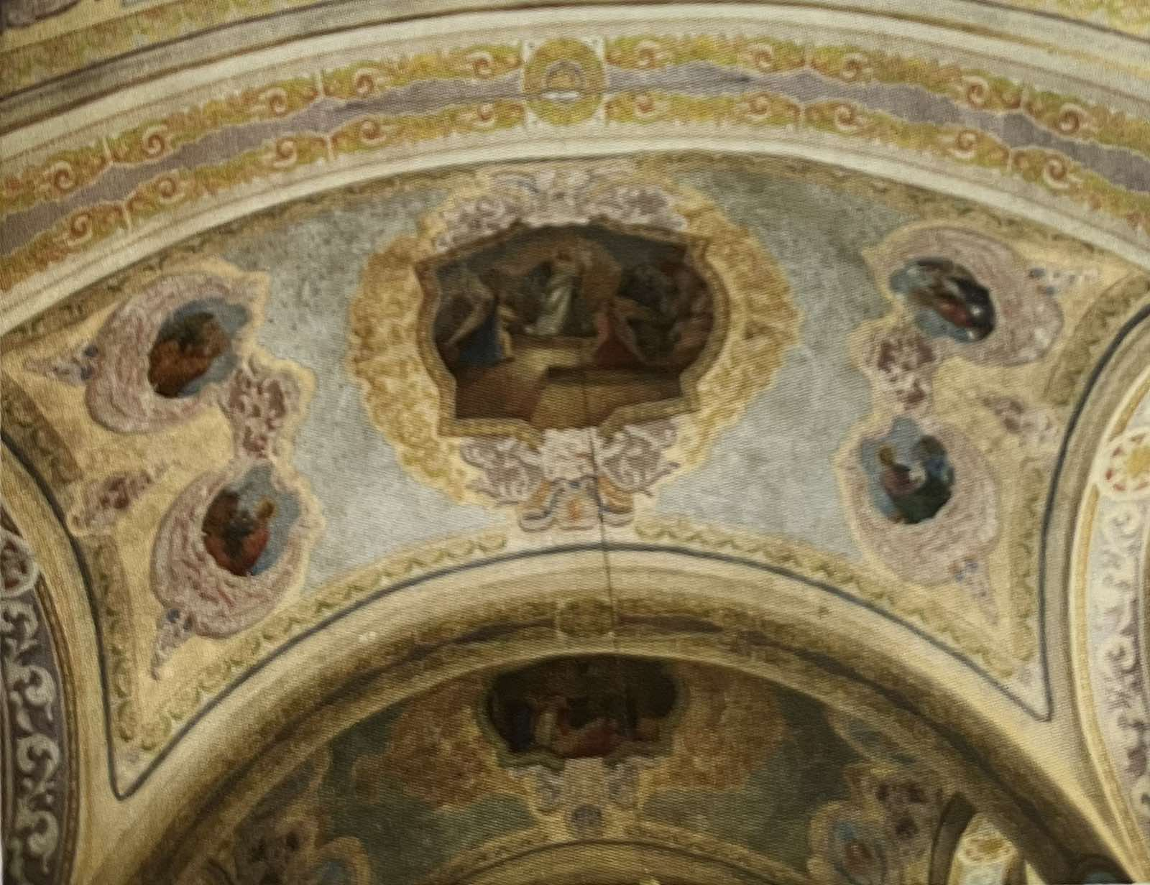
ВИСНОВКИ
В ході проведеного наукового дослідження ми дізналися, що важкий не без перебільшення буде сказано тернистий шлях пройшли завидівці у всіх сферах особистого і суспільного життя, та завжди успішно виходили із неприємних і несприятливих ситуацій. У релігійних справах були терпеливими, мудрими, толерантними, мобілізованими й організованими, без будь-якого войовничого запалу, без гострих конфліктів з протилежною (греко-католицькою) конфесією, як цього вимагає християнська мораль. Божим промислом долали труднощі та досягали омріяної мети.
Відродження забутого чи призабутого починається з оживлення історії. Де минувшина не відходить у забуття, а стає активною співучасницею сучасності, де на її прикладах навчаються та виховуються покоління, там не буває застою ні в духовності та культурі, ні в економіці, немає й омертвіння патріотичних почуттів. Де йде осмислення пережитого – там відроджується і оживляється найдорожче і найцінніше - памʼять!
Таким чином даний науково – дослідницький проєкт є першим узагальненням про історію духовних святинь села Завидово на Мукачівщині, що без сумніву сприяє поглибленню історичної пам’яті нашого села та примножує наші славні релігійні традиції.

Slide 15
СПИСОК ВИКОРИСТАНИХ ДЖЕРЕЛ
Алмашій Михайло. Завидово і завидівці: Історико – етнографічна мозаїка. Ужгород: Краєвиди Карпат, 2011. 156 с.
2. Білокінь С. І. Богослужбові книги в православ’ї. Енциклопедія історії України: у 10 т. редкол.: В. А. Смолій (голова)
та ін.; Інститут історії України НАН України. Київ: Наукова думка, 2003. Т. 1: А – В. 688 с.: іл.
3. Мукачівщина. Край величної історії і значних перспектив. Фотоальбом – книга. За редакцією Оксани Головчук. Стрий, 2013. 176 с.
4. Нариси історії Закарпаття. Том ІІІ (1946-1991). Ужгород: Госпрозрахунковий редакційно – видавничий відділ управління у справах преси та інформації, 2003. 648 с.
5. Прадідівська слава [Електронний ресурс]: база даних українських пам'яток і визначних місць / Медіа-видавництво “Мислене древо”. – URL: http://www.pslava.info/
6. Приймич Михайло. Іконостаси Закарпаття. Історико – мистецькі нариси. Вст. ст. М. Сирохмана. Ужгород: Карпати, 2014. 184 с., іл.
7. Сернівка Галина. Балогівському селу Завидову можна тільки позаздрити. Закарпаття онлайн. 2008. 9 квітня.
8. Сирохман Михайло. Будівничі закарпатських церков. Ужгород: Видавництво Олександри Гаркуші, 2019. 198 с.
9. Сирохман Михайло. Церкви України. Закарпаття. Churches of Ukraine Zakarpattia / М. Сирохман. Львів: Видавництво "Мс", 2000. 879 с.: іл.
10. Філліпов Олексій. Історична символіка поселень Мукачівського району. Ужгород: Поліграфцентр “Ліра”, 2012. 88 с.

